Slide 1
Право собственности и консолидация
ПХБ-содержащего оборудования:
особенности договорных отношений.
Минск, 2020
Ольга Волкова
консультант проекта международной технической помощи «Устойчивое управление стойкими органическими загрязнителями и химическими веществами в Республике Беларусь, ГЭФ-6»

Slide 2
Регистрация договоров
До фактической передачи ПХБ в собственность консолидационному центру договор подлежит регистрации в территориальном органе МПРООС по месту нахождения логистического центра (п.п. 2, 3 Положения о порядке регистрации сделок другому юридическому лицу или индивидуальному предпринимателю, осуществляющим обращение с отходами утвержденного постановлением Совета Министров Республики Беларусь от 28.11.2019 № 818)

Slide 3
Основаниями для регистрации сделок о передаче опасных отходов на определенный срок, сделок об отчуждении опасных отходов являются:
наличие в договоре, предметом которого является отчуждение опасных отходов в целях их подготовки, захоронения, обезвреживания и (или) использования:
- сведений о наименовании отходов и их коде в соответствии с общегосударственным классификатором Республики Беларусь ОКРБ 021-2019 "Классификатор отходов, образующихся в Республике Беларусь";
- сведений о количестве отходов;
- сведений о месте подготовки, захоронения, обезвреживания и (или) использования отходов и в случае, если до захоронения, обезвреживания, использования и (или) подготовки отходов будет осуществляться их временное хранение, - сведений о месте временного хранения (указывается адрес).

Slide 4
Важные пункты договора о передаче отходов
Цель отчуждения отходов (подготовка)
Момент перехода права собственности
Порядок возмещения производителем отходов (первичным собственником) затрат на подготовку, понесенных консолидационным центром (вторичным собственником)

Slide 5
При передаче отходов
Не требуется перерегистрация объекта хранения ПХБ-содержащего оборудования (отходов)
Требуется:
- внесение изменений в инструкцию по обращению с отходами производства
- внесение изменений в разрешение на хранение и захоронение отходов производства
- отразить движение отходов в журналах учета и при представлении годовой госстатотчетности 1-отходы (Минприроды)

Slide 7
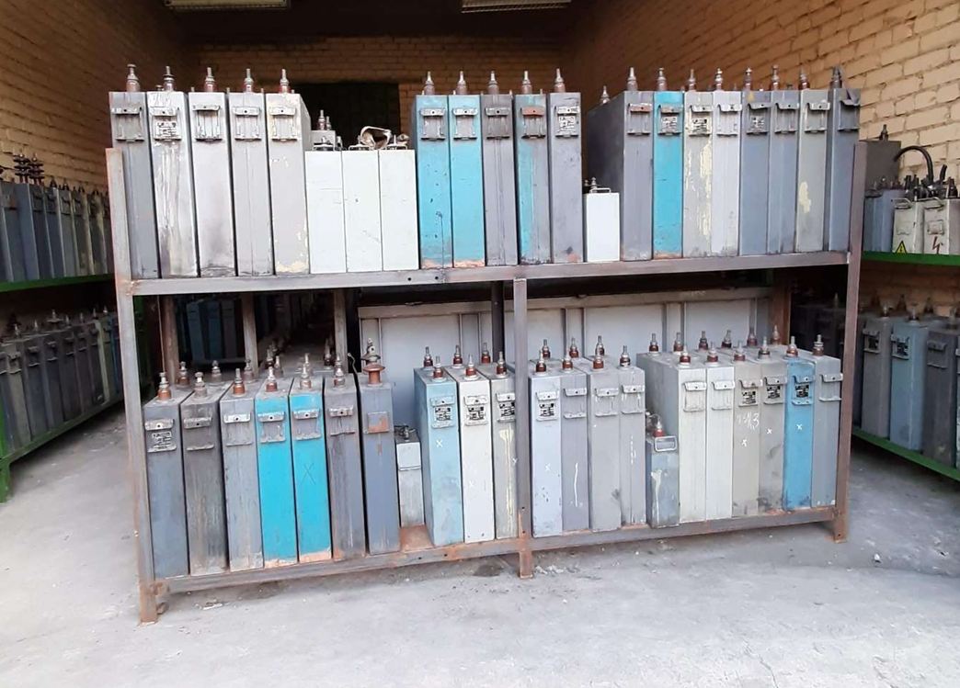
Спасибо
за внимание!
E-mail: pops_gef-6@mail.ru
Тел. +375 29 255 09 60
Проект международной технической помощи «Устойчивое управление стойкими органическими загрязнителями и химическими веществами в Республике Беларусь, ГЭФ-6»

